Slide 1
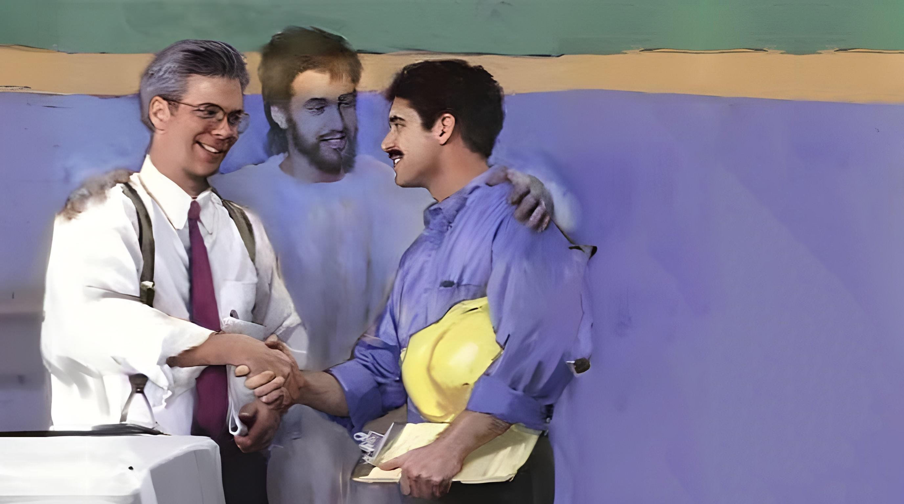
Lição 12 de 21 de março de 2026.
CONVIVENDO COM OS OUTROS

Slide 2
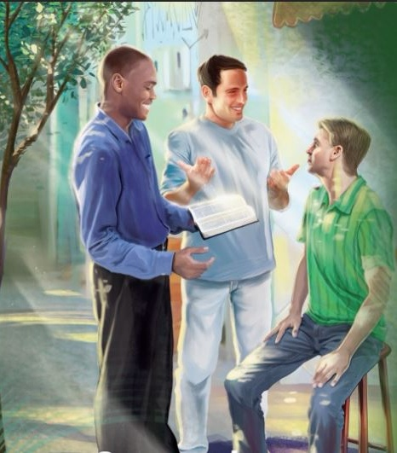
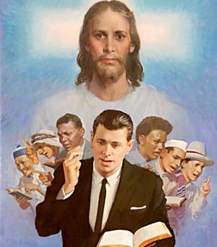
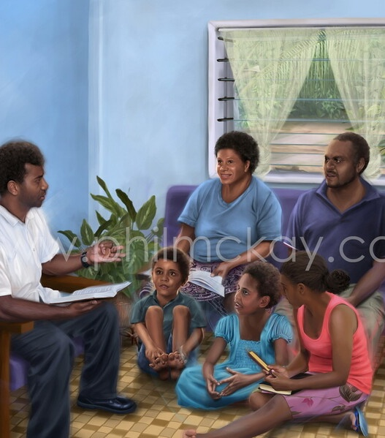

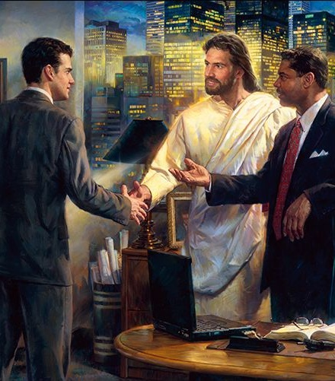
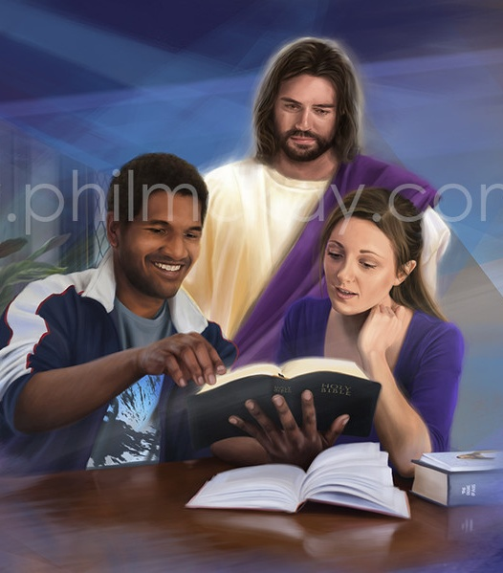
“Que sua palavra seja sempre agradável, temperada com sal, para que saibam como responder a cada uma” Colossenses 4:6

Slide 3




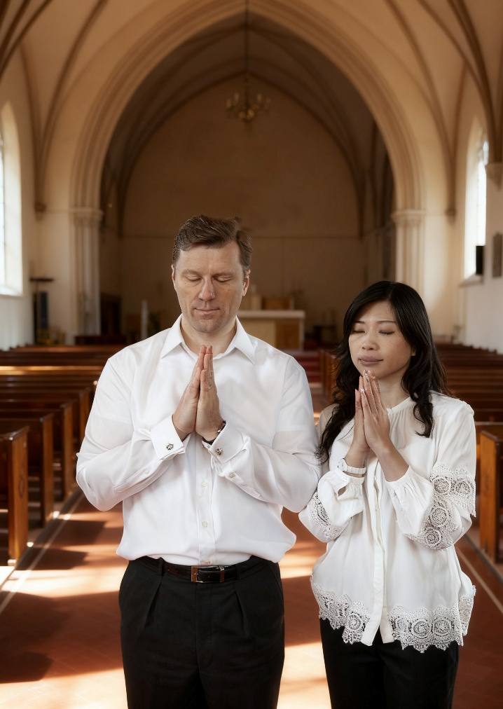






Em sua parte mais prática da carta, Paulo aborda a questão das relações interpessoais em vários círculos de influência.
Relacionamentos causam tensões e discussões. Portanto, deve haver concordância, um acordo geral sobre valores, metas e objetivos.
Paulo nos fornece princípios úteis para melhorar os relacionamentos entre cônjuges, entre pais e filhos, entre senhores e escravos, entre irmãos da igreja e entre crentes e descrentes.
Relações entre cônjuges (Colossenses 3:18-19)
Relações entre pais e filhos (Colossenses 3:20-21)
Relações trabalhistas (Colossenses 3:22-25; 4:1)
Relações na Igreja (Colossenses 4:2-4)
Relacionamentos com descrentes (Colossenses 4:5-6)

Slide 4




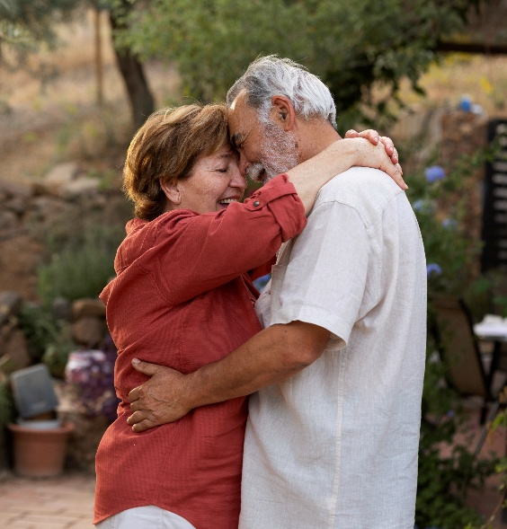


RELACIONAMENTOS ENTRE CÔNJUGES
“Esposas, sejam sujeitas aos seus maridos, como convém ao Senhor. Maridos, amem suas esposas e não sejam duros com elas” (Colossenses 3:18-19)
Escritas ao mesmo tempo, as epístolas de Colossenses e Efésios contêm conselhos semelhantes (e complementares) sobre os cônjuges (Col. 3:18-19; Ef. 5:21-33).
As esposas estão sujeitas ao marido (Col. 3:18; Ef. 5:22-24)
Essa sujeição ocorre dentro de uma submissão mútua (Ef. 5:21), e deve ser "como convém ao Senhor"
Maridos devem amar suas esposas (Col. 3:19; Ef. 5:28)
Ame-os com o mesmo amor que Cristo nos amou (Ef. 5:25)
Eles são responsáveis pelo seu bem-estar (Ef. 5:29)
Não para ser "rude" (não para amargurá-los, para não agir de forma dura ou violenta, não ser tirânico)
Ambos os cônjuges devem trabalhar em equipe, consultar um ao outro e tomar decisões por unanimidade, sendo o marido o líder ideal da família. Cada um deve sempre buscar o bem-estar do outro.

Slide 5

“Amem-se antes de exigir que o outro te ame. Cultive o mais nobre em si mesmo e esteja pronto para reconhecer as qualidades boas do outro. Saber que você é valorizado é um estímulo admirável e motivo de satisfação. Simpatia e respeito incentivam a busca pela excelência, e o amor aumenta ao estimular a busca por fins cada vez mais nobres. […]
A esposa deve respeitar o marido. Ele deve amá-la e cuidá-la: e assim como estão unidos pelo voto matrimonial, assim sua crença em Cristo deve torná-los um só nele. O que poderia ser mais agradável para Deus do que ver aqueles que se casam buscarem juntos aprender sobre Jesus e se tornarem cada vez mais imbuídos de Seu Espírito?"
E. G. W. (O Lar Adventista, págs. 92, 99)

Slide 6



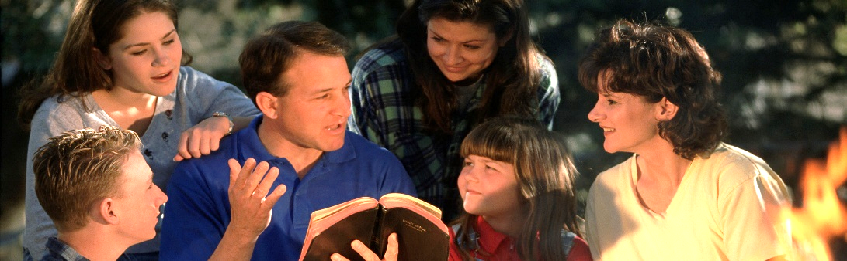
RELACIONAMENTOS ENTRE PAIS E FILHOS
“Filhos, obedeçam aos seus pais em tudo, pois isso agrada ao Senhor.
Pais, não exasperem seus filhos, para que não fiquem desanimados” (Colossenses 3:20-21)
Na sociedade atual, a palavra "pais" deve ser aplicada tanto a casamentos estabelecidos quanto a famílias monoparentais. Segundo Paulo, uma relação correta não é responsabilidade exclusiva dos pais, mas também dos próprios filhos e filhas.
Responsabilidades dos filhos
(Col. 3:20; Ef. 6:1-3)
A obediência das crianças não é opcional
Essa obediência baseia-se no quinto mandamento
Além disso, a obediência inclui a recompensa
Responsabilidades dos pais
(Col. 3:21; Ef. 6:4)
Eduque-os sem exasperá-los ou irritá-los, para não desencorajá-los
Não os irrite agindo de forma impaciente ou caprichosa
Eduque-os nos caminhos de Deus
(Dt. 6:6-7; Pr. 22:6)
O culto familiar matinal e/ou vespertino é importante para que nossos filhos aprendam sobre Deus e tomem decisões para a vida eterna. E não esqueçamos que nosso exemplo é o maior educador de nossas crianças.

Slide 7

“Pais, mostrem aos seus filhos que vocês os amam e que querem fazer tudo o que puderem para garantir a felicidade deles. Se você fizer isso, as restrições que precisa impor a eles terão muito mais peso sobre suas jovens inteligências. Governe seus filhos com ternura e compaixão, sempre tendo em mente que "seus anjos no céu sempre veem o rosto do meu Pai que está no céu." Se você quer que os anjos cumpram o ministério que Deus lhes confiou em nome dos seus filhos, coopere com eles fazendo sua parte”
E. G. W. (O Lar Adventista, pág. 172)

Slide 8



RELAÇÕES TRABALHISTAS
“Servos, obedeçam aos vossos senhores terrenos em todas as coisas, não de olho como aqueles que querem agradar aos homens, mas com um coração sincero, temendo a Deus” (Colossenses 3:22)
A relação de servidão que existia na época de Paulo tem pouco a ver com os tipos de escravidão que, infelizmente, ainda existem hoje. Portanto, devemos entender essas dicas no ambiente do chefe/subordinado.
Comportamento do subordinado (Col. 3:22-25; Ef. 6:5-8)
Trabalha bem, mesmo que não nos observem
Busque a excelência no trabalho, como se estivéssemos fazendo isso por Deus
Aceitar repreensão quando é justo
Um trabalho bem feito é recompensado
Um chefe ruim não nos isenta da subordinação (1P 2:18)
Comportamento do chefe
(Col. 4:1; Ef. 6:9)
Liderando com justiça e retidão
Não use ameaças ou exigências caprichosas
Todo chefe tem um chefe acima dele, a quem deve ser responsável
Todos nós, chefes ou subordinados, somos servos (escravos) de Cristo, e O servimos.

Slide 9

“Não era obra do apóstolo derrubar arbitrariamente ou de forma repentina a ordem estabelecida na sociedade. Tentar isso teria impedido o sucesso do evangelho. Mas ele ensinou princípios que feriram a própria base da escravidão, que, se implementados, certamente minariam todo o sistema. […]
O cristianismo forma um forte vínculo de união entre mestre e escravo, rei e súdito, ministro do evangelho e pecador caído que encontrou em Cristo a purificação do pecado. Foram lavados no mesmo sangue, feitos vivos pelo mesmo Espírito; e são feitos um em Cristo Jesus”
E. G. W. (Atos apóstolos, pág. 367)

Slide 10


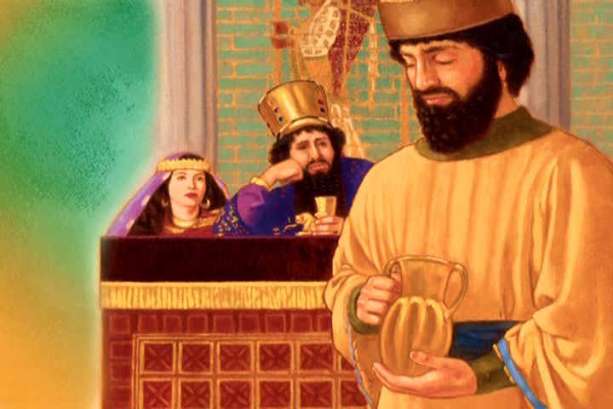
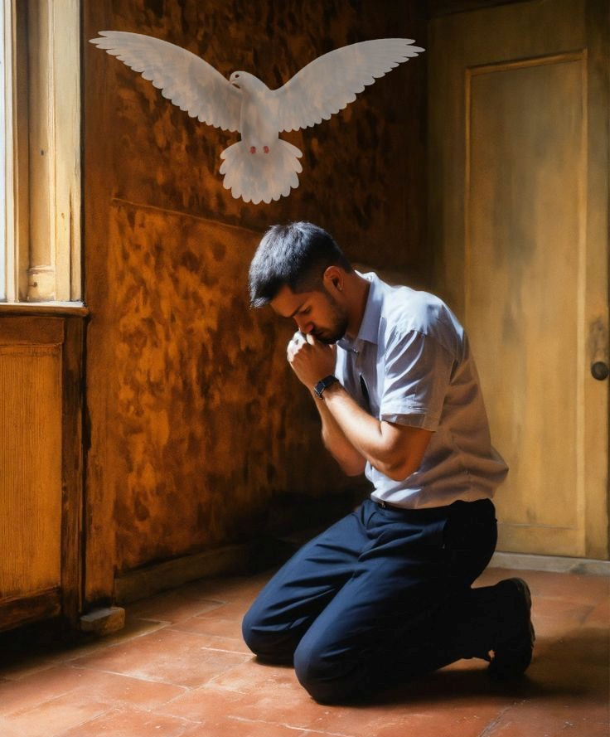
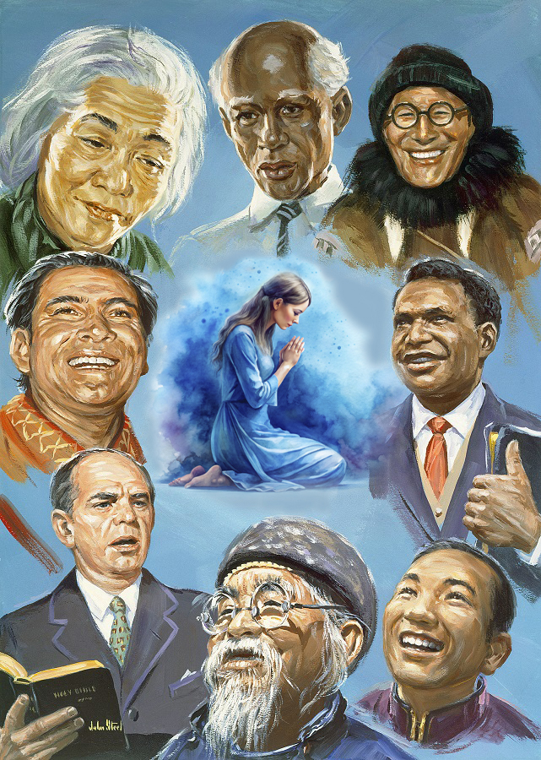
RELAÇÕES NA IGREJA
“Persevere na oração, vigiando por ela com ação de graças” (Colossenses 4:2)
Somos instados a "orar uns pelos outros" porque "a oração eficaz dos justos pode muito." (Tg. 5:16).
Além das orações matinais e vespertinas, Paulo propõe que se ore a qualquer momento (Col. 4:2; Efes. 6:18; 1 Tess. 5:17). Como Neemias orou silenciosamente diante do rei (Ne. 2:4), temos o privilégio de orar em qualquer lugar ou situação.
Além disso, temos a certeza de que o Espírito Santo transformará nossa oração para torná-la eficaz (Ro. 8:26).
Paulo faz um pedido especial para orar por aqueles que proclamam o evangelho (Col. 4:3-4; Ef. 6:19). Não importa se o pregador tem pouca ou muita experiência em evangelismo, ninguém é suficiente para esse trabalho. O próprio Paulo não apenas orou, mas pediu aos irmãos que orassem por ele para que suas palavras fossem as corretas.

Slide 11

“Em todo empreendimento, em cada lugar onde a verdade é introduzida, há a necessidade de unir mentes diferentes, dons diferentes, planos e métodos de trabalho diferentes. Todos devem fazer disso como prática comum consultar uns aos outros e orar juntos. Cristo diz: "Se dois de vocês concordarem na terra sobre qualquer coisa que pedirem, será feito por eles pelo meu Pai que está nos céus." Mateus 18:19”
E. G. W. (Testemunhos seletos, vol. 3, pág. 25)

Slide 12


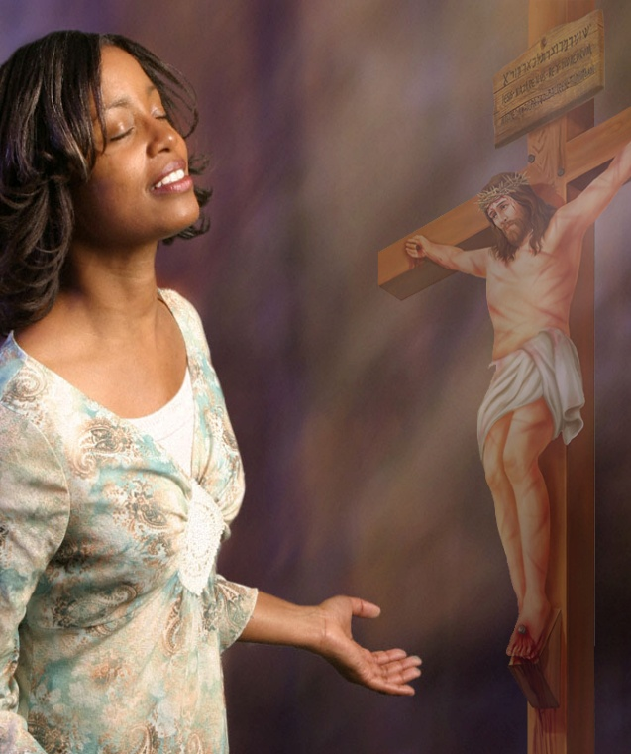
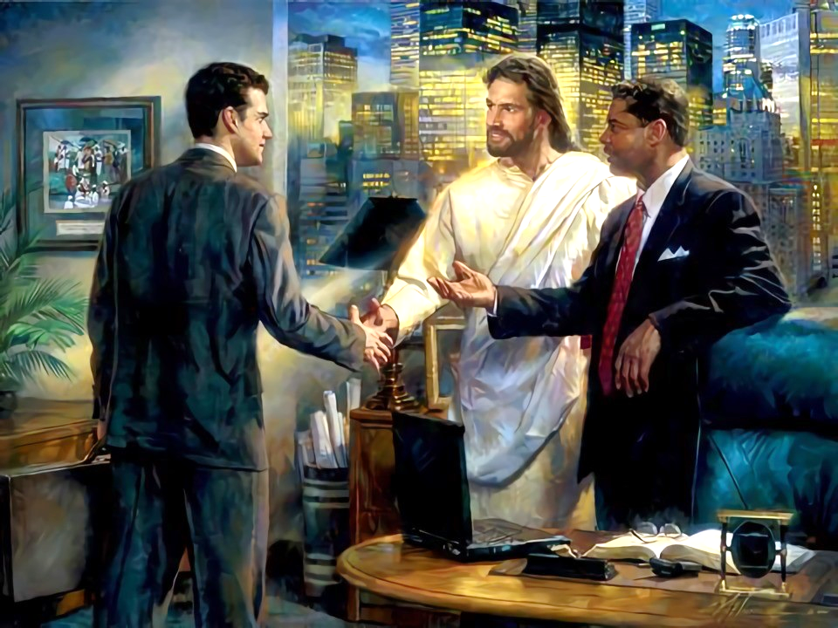
RELAÇÕES COM DESCRENTES
“Comporte-se com sabedoria com aqueles que não acreditam em Cristo, aproveitando ao máximo cada momento oportuno” (Colossenses 4:5 NVI)
Temos grandes benefícios: sabemos o que Jesus fez por nós; aceitamos isso; e temos a garantia da salvação.
Sabemos disso porque alguém nos fez saber. Então também devemos deixar isso conhecido para os outros. Como Paulo diz que devemos nos relacionar com "aqueles de fora", aqueles que ainda não conhecem Jesus? (Col. 4:5-6)?
Com sabedoria
Precisamos da "sabedoria que vem do alto" (Tg. 3:17) em nossas relações com quem que ainda não conhecem Jesus
Com palavras agradáveis
Nossas palavras devem sempre ser corteses para que sejamos ouvidos com prazer
Com as palavras "temperadas com sal”
A conversa deve ser apropriada e adaptada à pessoa e ao ambiente ao redor
Respondendo a cada um conforme apropriado
Como cada pessoa é diferente, o Espírito Santo nos dirá ao que precisamos responder a cada momento

Slide 13

“A verdadeira cortesia, misturada com verdade e justiça, torna a vida não apenas útil, mas bela e perfumada. Palavras gentis, aparência gentil, rosto alegre dão um charme ao cristão que torna sua influência quase irresistível. No esquecimento de si mesmo, na luz, paz e felicidade que você está constantemente transmitindo aos outros, você encontra a verdadeira alegria.
Esqueçamos-nos do eu, sempre tentando animar os outros, aliviar seus fardos por meio de atos de ternura e de amor auto-sacrificado”
E. G. W. (Nos Lugares Celestiais, 22 de junho)

